Slide 1
Eksploracja danych tekstowych Wyrażenia regularne

Slide 2
Co to jest wyrażenie regularne?

Slide 3
Wyrażenia regularne są formą dopasowywania wzoru, który można stosować na tekście.

Slide 4
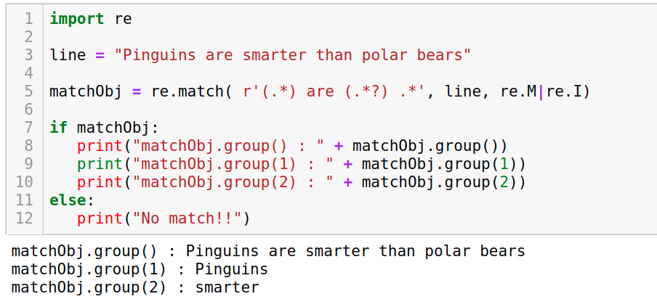
Budowa
r’string’ - raw string, bez interpretowania znaków specjalnych np. \n

Slide 5
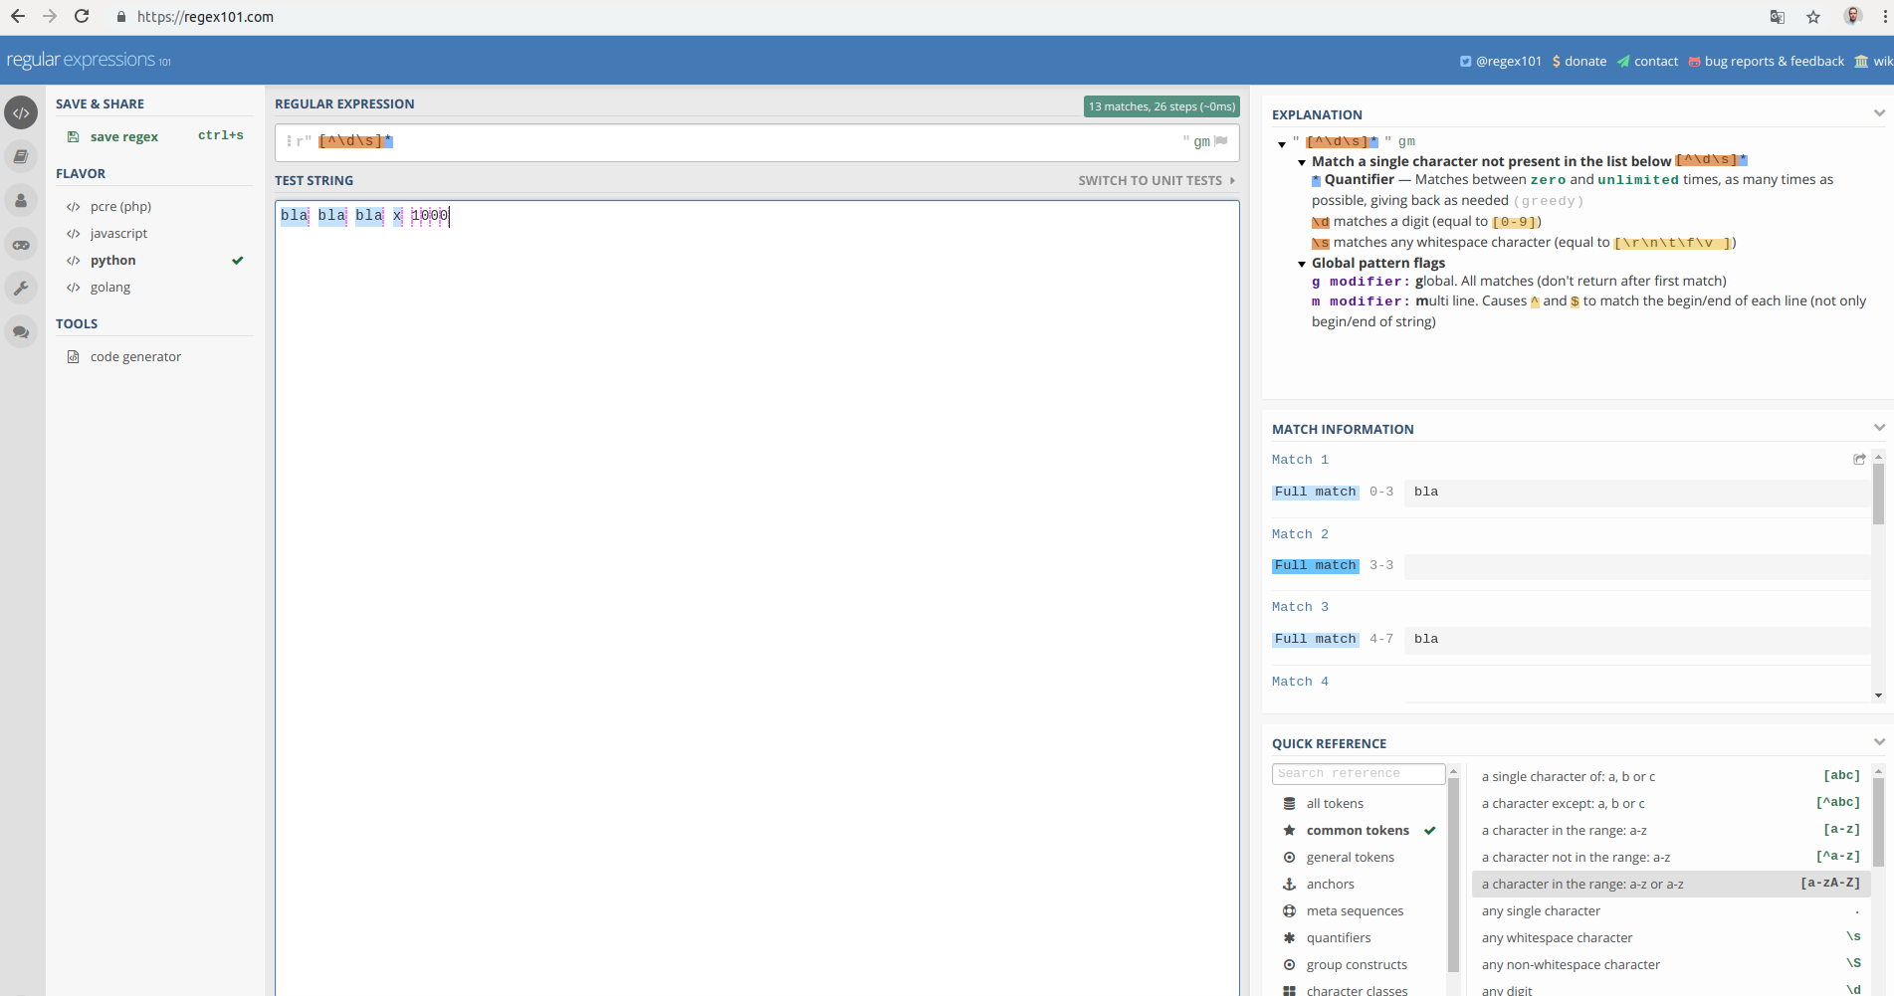
regex101.com

Slide 6
Budowa
Wzór: . - dowolny znak \s - dowolny “biały znak”
[a-z] - mała litera (\w)
[0-9] - cyfra (\d)
Kwalifikatory (liczba powtórzeń): * - dowolna ilość razy (0 również się kwalifikuje) + - minimum jedno wystąpienie
? - maksimum jedno wystąpienie
{n} - dokładnie n wystąpień
{n,} - n lub więcej wystąpień
{n,m} - od n do m wystąpień
.?[a-z]+\s[0-9]{3}
rudy 102
1rudy 102
.rudy 102
xrudy 1328
xxx
rudy 102
regex101.com

Slide 7
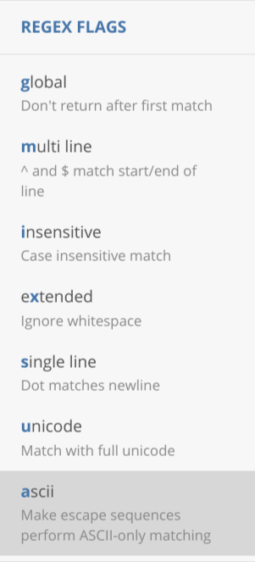
Budowa
Flagi:
regex101.com
.?[a-z]+\s[0-9]{3} iugm
RUDY 102
Rüdy 102
xxx rudy 102
rudy 103 rudy 102

Slide 8
Metaznaki
\ | służy do budowania metaznaków
\\ | znak backslasha, czyli pojedynczy \
. | dowolny znak wewnątrz akapitu (czyli inny niż „enter”)
\. | znak kropki
| | alternatywa
\| | tzw. pipe, czyli |
^ | miejsce początku frazy
\^ | znak daszka
$ | miejsce końca frazy (w polu Znajdź)
$1...$9 | wywoływanie grup przechwytujących (w polu Zamień)
\$ | znak dolara (w polu Zamień może być konieczne wpisanie znaku kodem: \x24 lub \u0024)

Slide 9
Metaznaki
\b | miejsce granicy słowa (początek lub koniec); jako znaki słowa rozumiana jest klasa [A-Za-z\d_] (ten sam zestaw znaków uwzględnia metaznak \w)
\n | niewidoczny znak „entera” stojący na końcu każdego akapitu, także pustego
\t | znak tabulatora (w kodzie artykułu raczej nie stosujemy tabulatorów, zastępując je spacjami)
( ) [ ] { } | elementy składniowe różnych poleceń
\( \) \[ \] \{ \} | odpowiednio znaki: ( ) [ ] { }
\1...\9 | odwołania wsteczne w polu Znajdź
* + ? | polecenia powtórzeń: zachłanne kwantyfikatory
*? +? ?? | polecenia powtórzeń: leniwe kwantyfikatory

Slide 10
Metaznaki
\* \+ \? | odpowiednio znaki: * + ?
\d | dowolna cyfra arabska
\s | dowolny tzw. znak biały (w kodzie wiki są to: tabulator, spacja lub „enter”)
\w | dowolny znak alfanumeryczny w rozumieniu: wielka litera łacińska lub mała litera łacińska, lub cyfra, lub znak podkreślnika, czyli [A-Za-z\d_], nie ma tu miejsca na znaki diakrytyczne, nie ma więc Ą, ł, Ç czy ě (ten sam zestaw znaków uwzględnia metaznak \b)
\unnnn | tak można podawać znaki w Unikodzie kodem szesnastkowym pełnym – czterocyfrowym, np. \u200B („cyfry” A–F można oczywiście pisać wielką lub małą literą)
\xnn | tak można podawać znaki w Unikodzie kodem szesnastkowym skrótowym – dwucyfrowym, ale tylko gdy pierwsze dwie cyfry kodu czterocyfrowego są zerami, np. \u00AD = \xAD

Slide 11
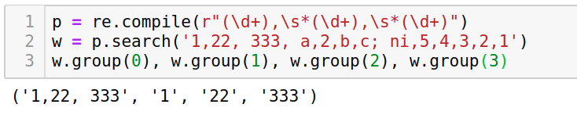
Grupowanie wzorów
(wzór) (?:wzór) (?P<named_group>wzór)

Slide 12
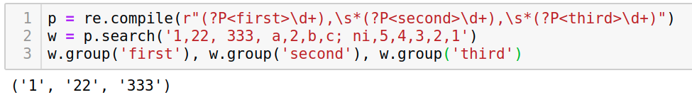
Grupowanie wzorów

Slide 13
Lookahead
(?=wzór) (?!wzór)
regexp(?=wzór) dopasuje wyrażenie regexp i przechwyci je tylko gdy do razu za nim będzie dopasowany wzór.
regexp(?!wzór) dopasuje wyrażenie regexp i przechwyci je tylko gdy do razu za nim nie będzie dopasowany wzór. Np: Win(?=98) pasuje do'Win' tylko gdy za 'Win' jest jeszcze '98'. Przechwyci tylko Win. Podaj przykład pasujący do Win(?!98)

Slide 14
Alternatywa
Alternatywa pasuje do tekstu gdy pasuje to co jest po lewej lub prawej stronie
Np: (a|b)a pasuje do 'aa' w tekście "dseaas" i pasuje do 'ba' w tekście "acbab".

Slide 15
Zbiór znaków
[znaki] [^znaki]
Pasuje do jakiegokolwiek znaku zawartego w zbiorze. Używając myślnika (-) można zdefiniować przedział dla znaków. [znaki]
pasuje do jakiegokolwiek znaku zawartego w zbiorze znaki.
[^znaki]
neguje zbiór znaków i pasuje do wszystkich znaków oprócz tych znajdujących się w zbiorze znaki
Np: [abcd] pasuje do każdego znaku: 'a', 'b', 'c' lub 'd'. Wzór można także skrócić: [a-d]. Przedziały muszą być defifniowane w porządku rosnącym w przeciwnym wypadku wyrzucą błąd. (Np: [d-a] wyrzuci błąd.) [^0-9] pasuje do wszystkich znaków oprócz liczb.

Slide 16
Znaki dosłowne
Wszystkie znaki oprócz tych o specjalnym znaczeniu
Są to znaki zwykłe które umieszczone takie jakie są mają dokładnie takie znaczenie. Np: a pasuje do 'a' w tekście "Any ancestor".

Slide 17
Odwołanie wsteczne: lookbehind
\n
Odwołania wsteczne są odwołaniami do ciągu znaków wcześniej pasujących do wzoru w wyrażeniu regularnym. n jest liczbą całkowitą większą od zera informującą interpreter o tym do którego wzoru ma się odwołać, a konkretnie skąd ma wziąć ciąg znaków i umieścić w danym miejscu. (\S)\1(\1)+ g pasuje do wszystkich kombinacji trzech, lub więcej, kolejnych takich samych, nie białych, znaków. <(\S+).*>(.*)<\/\1> pasuje do każdego znacznika - tagu. Np: <(\S+).*>(.*)<\/\1> pasuje do '<div id="me">text</div>' w tekście "text<div id=\"me\">text</div>text".

Slide 18
Znaki predefiniowane
Znaki predefiniowane są to zamienniki, które można użyć zamiast wymieniania grupy odpowiednich znaków lub w przypadku znaków komend.
\f znak wysunięcia arkusza.
\r znak powrotu karetki.
\n znak nowej linii.
\t tabulator horyzontalny.
\v matches vertical tab.
\0 znak NUL.
[\b] znak backspace.
\s odstęp (skrót dla [\f\n\r\t\v\u00A0\u2028\u2029]).
\S znak inny niż odstęp (skrót dla [^\f\n\r\t\v\u00A0\u2028\u2029]).
\w znak wyrazu (skrót dla [a-zA-Z0-9_]).
\W znak inny niż znak wyrazu (skrót dla [^a-zA-Z0-9_]).
\d liczba (skrót dla [0-9]).
\D znak inny niż liczba (skrót dla [^0-9]).
\b znak pozycji między wyrazami a dokładnie między spacją a wyrazem.
\B znak inny niż znak pozycji między wyrazami (skrót dla [^\b]).
\cX znak ctrl+X. Np: \cm oznacza control-M.
\xhh znak o kodzie hh zapisany w systemie hexadecymalnym.
\uhhhh znak Unicode o kodzie hhhh zapisany w systemie hexadecymalnym.

Slide 19
Kolejność priorytetów
( ), (?: ), ?, +, *, ^, $, |
Nawiasy: ( ), (?: ).
Powtórzenia: ?, +, *, {n, m},
??, +?, *?, {n, m}?.
Sekwencje i asercje: ^, $.
Alternatywa: |.

Slide 20
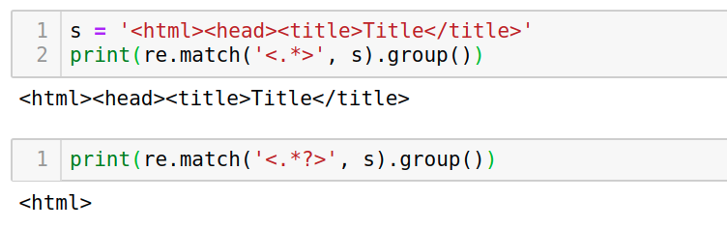
Dopasowanie zachłanne
greedy vs non greedy
non-greedy qualifiers: *? +? ?? {m,n}?

Slide 21
Wykorzystanie w Python
jupyter notebook: Eksploracja danych tekstowych - Jupyter 3 Wyrażenia regularne.ipynb

Slide 22
Zadanie
Zrealizuj kurs online regexone.com https://regexone.com/

Slide 23
Źródła
Python w analizie danych, Wes McKinney, Helion 2018
http://www.egrafik.pl/kurs-regex-wyrazenia-regularne/
Przetwarzanie i Analiza danych w języku Python, Marek Gągolewski, Maciej Bartoszuk, Anna Cena, PWN Warszawa 2016
https://pl.wikipedia.org/wiki/Pomoc:Wyrażenia_regularne

